Slide 1
Traveling Salesman Problem
Seminar Business Optimization mit Matlab
Franziska Kerstiens Philipp Paul

Slide 2
Agenda
Das Traveling Salesman Problem
Exakte Lösung
Brute Force
Linear Programming
Heuristiken
Eröffnungsverfahren:
Bester Nachfolger (Übung)
Christofides
Verbesserungsverfahren: r-optimales Verfahren (2-opt, 3-opt)
Vergleich der Verfahren
Live-Demo

Slide 3
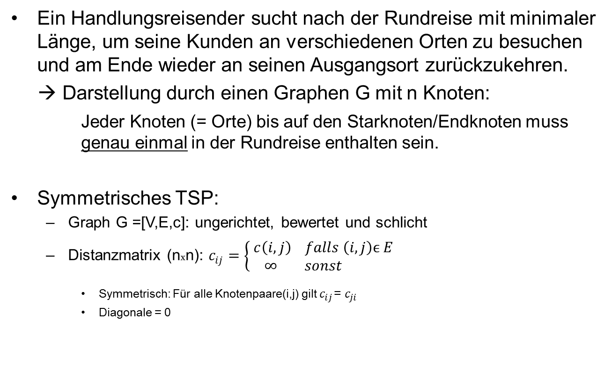
Das Traveling Salesman Problem
NP-schweres Problem:
Es gibt keinen Algorithmus, der in polynomialer Zeit überprüfen kann, ob eine gefundene Lösung optimal ist.

Slide 4
Exakte Lösung – Brute Force
Vergleichen der Gesamtstrecke aller möglichen Lösungen:
Permutationen(aller Knoten \ Startknoten)
[Startknoten Permutation Startknoten]
Bsp: Knoten (1,2,3,4); Startknoten = 1
Permutationen: Länge berechnen:
2,3,4 → [1 2 3 4 1] → 4.0
2,4,3 → [1 2 4 3 1] → 3.0
3,2,4 → [1 3 2 4 1] → 4.4
3,4,2 → [1 3 4 2 1] → 4.7
4,2,3 → [1 4 2 3 1] → 6.0
4,3,2 → [1 4 3 2 1] → 4.1

Slide 5
Exakte Lösung – Brute Force
Anzahl Permutationen: n!
# Knoten | # Knoten / Startknoten | # Permutationen
5 | 4 | 24
9 | 8 | 40.320
10 | 9 | 362.880
11 | 10 | 3.628.800
12 | 11 | 39.916.800
13 | 12 | 4.79.001.600
20 | 19 | 121.645.100.408.832.000
50 | 49 | 6.082818640342679e+62
100 | 99 | 9.332621544394415e+155
200 | 199 | ∞
MatLab Grenze

Slide 6
Exakte Lösung – Brute Force
Befehl zum erzeugen der Permutationen
P = perms([2 3 4]);
Jedoch führt:
P = perms(1:12);
Zu:
Error using zeros Requested 479.001.600x12 (42.8GB) array exceeds maximum array size preference.

Slide 7
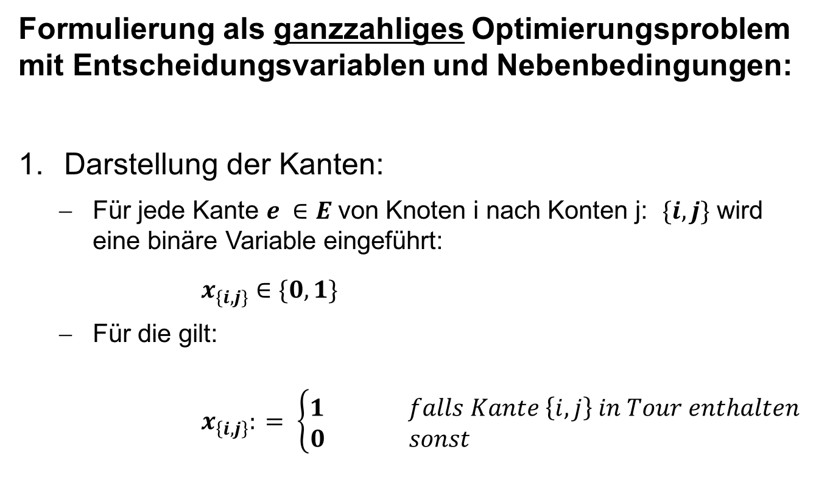
Linear Programming - Formulierung

Slide 8
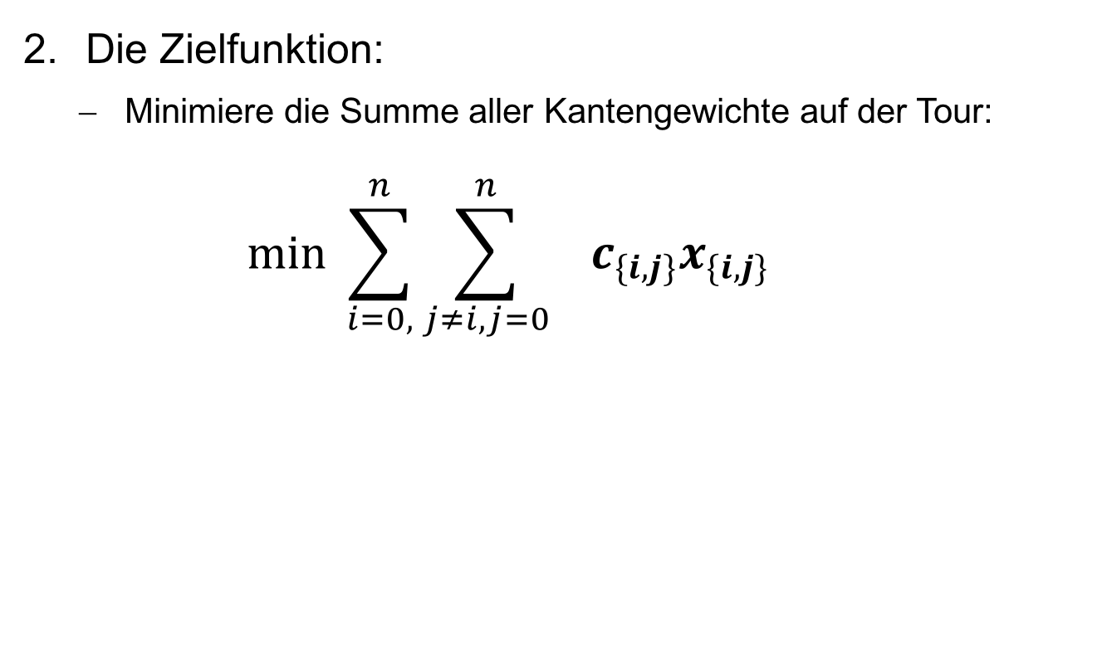
Linear Programming - Formulierung

Slide 9
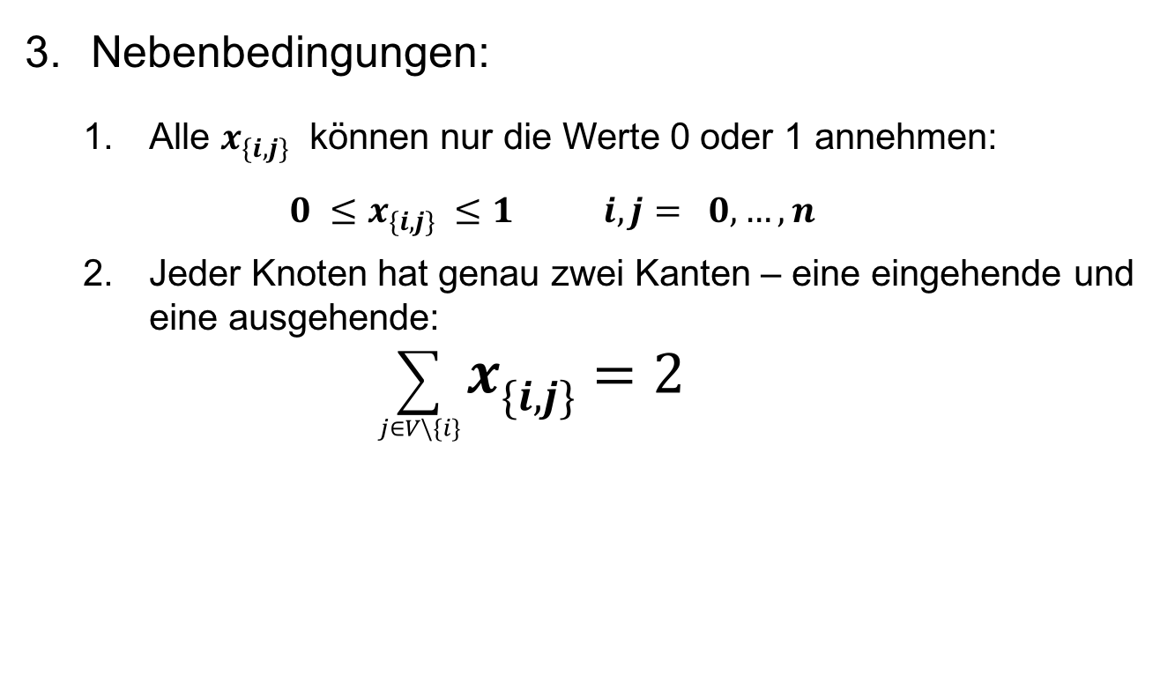
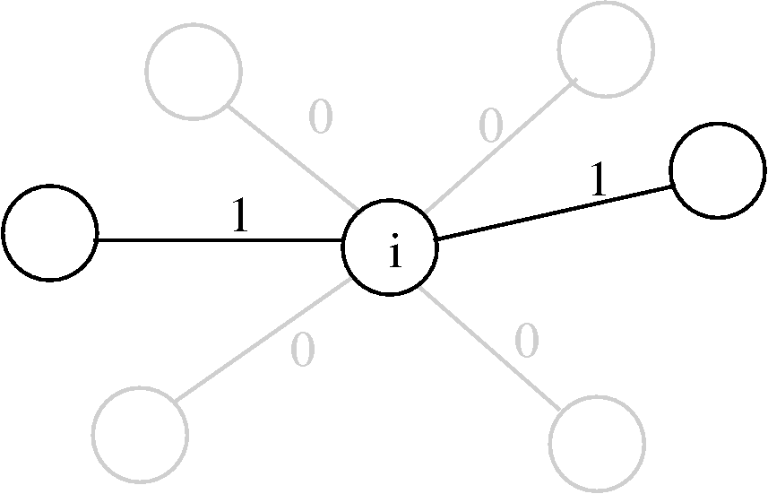
Linear Programming - Formulierung

Slide 10
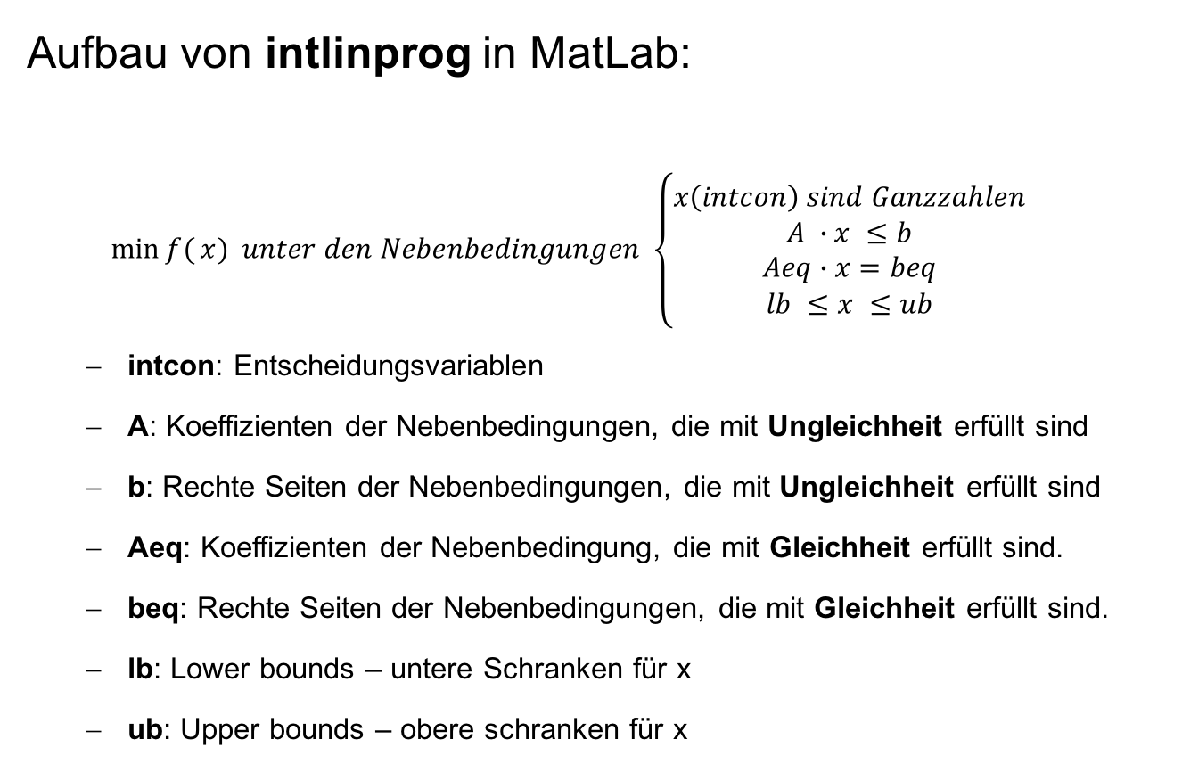
Linear Programming – Formulierung MatLab

Slide 11
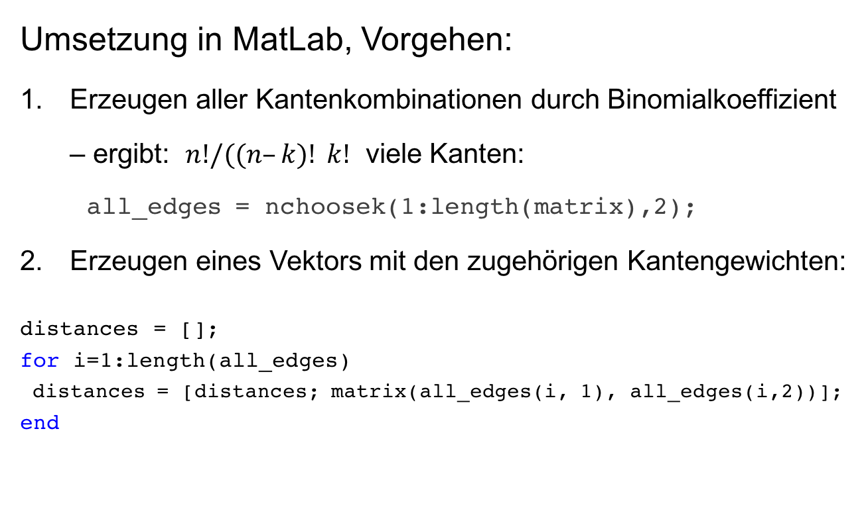
Linear Programming – Formulierung MatLab

Slide 12
Linear Programming – Formulierung MatLab
Umsetzung in MatLab, Vorgehen:
Befüllen von Aeq:
for i = 1:tour_length
edges_to_i = zeros(length(edges), 1);
for j = 1:length(edges)
if edges(j,1) == i || edges(j,2) == i
edges_to_i(j) = 1;
end
end
% Hinzufügen der Nebenbedingung
Aeq(i+1,:) = edges_to_i';
end

Slide 13
Linear Programming – Formulierung MatLab
Umsetzung in MatLab, Vorgehen:
Befüllen von beq:
% Eine gültige Tour muss so viele Kanten wie Knoten haben
beq(1) = tour_length;
% Jeder Knoten hat genau zwei Kanten
beq(:,(2:tour_length+1)) = 2;
beq = beq';

Slide 14
Linear Programming – Formulierung MatLab
Umsetzung in MatLab, Vorgehen:
Setzen der Schranken lb und ub:
lb = zeros(edges_length,1);
ub = ones(edges_length,1);

Slide 15
Linear Programming – Formulierung MatLab
Umsetzung in MatLab, Vorgehen:
Aufruf von intlinprog:
[result,unsed,exitflag,output] = intlinprog(distances,intcon,[],[],Aeq,beq,lb,ub,opts);
Ergebnisvariablen:
Result: Liste mit Kanten, die in der Lösung enthalten sind
Exitflag: Gibt an ob der Optimierung konvergiert ist
Output: Ist output.absolutegap = 0 ist die gefundene Lösung Optimal

Slide 16
Linear Programming - Beispiel

Slide 17
Linear Programming – Beispiel: optimale Lösung

Slide 18
Linear Programming – Beispiel: erreichte Lösung

Slide 19
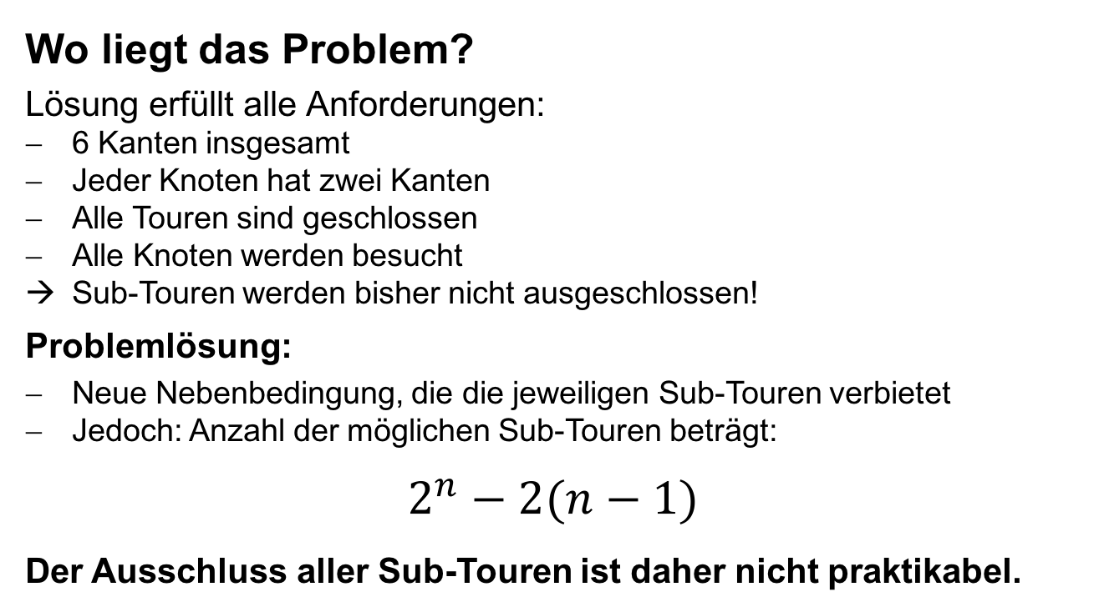
Linear Programming – Beispiel
Wo liegt das Problem?
Lösung erfüllt alle Anforderungen:
6 Kanten insgesamt
Jeder Knoten hat zwei Kanten
Alle Touren sind geschlossen
Alle Knoten werden besucht
Sub-Touren werden bisher nicht ausgeschlossen!
Problemlösung:
Neue Nebenbedingung, die die jeweiligen Sub-Touren verbietet
Jedoch: Anzahl der möglichen Sub-Touren beträgt:
$2^{n}−2(n−1)$
Der Ausschluss aller Sub-Touren ist daher nicht praktikabel.

Slide 20
Linear Programming – Lösen von Sub-Touren
Iteratives Vorgehen:
Optimiere ohne die Berücksichtigung von Sub-Touren
Zähle die Anzahl der Sub-Touren in der Lösung
Ist die Anzahl > 1
Füge für jede Sub-Tour eine Nebenbedingung hinzu, die die Sub-Tour verbietet
Optimiere erneut
Gehe zu 2.)
Ist die Anzahl der Sub-Tour = 1 wurde eine gültige Lösung gefunden

Slide 21
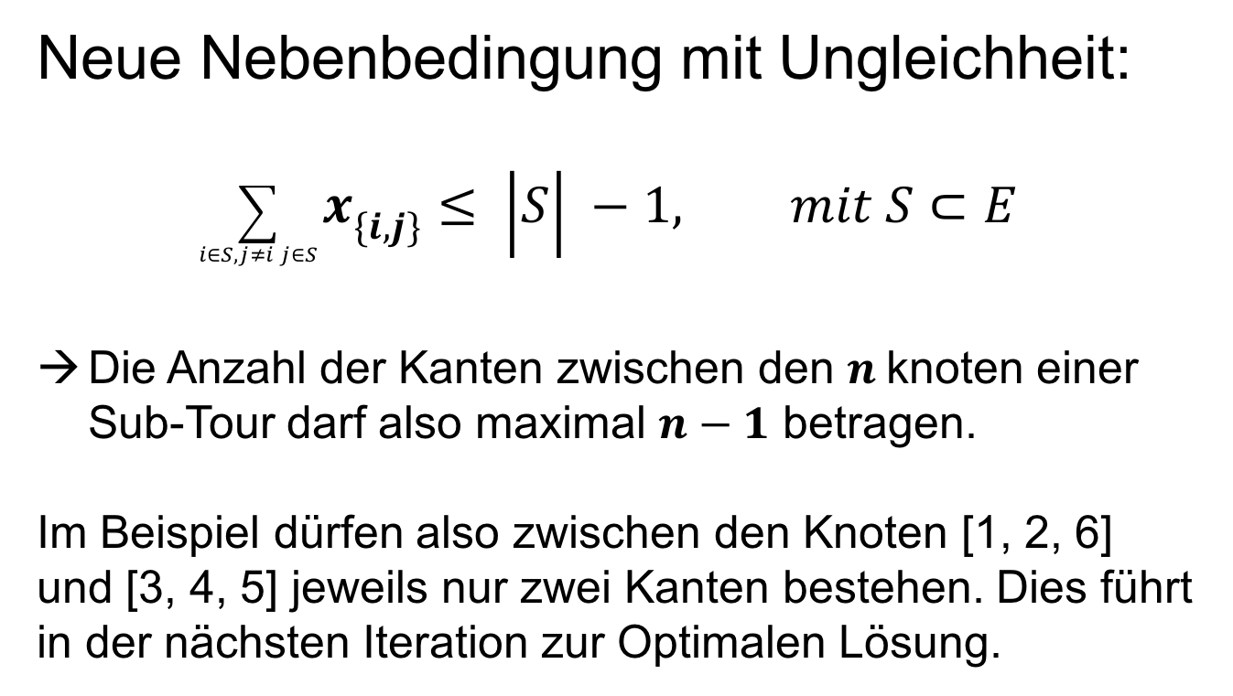
Linear Programming - Lösen von Sub-Touren

Slide 22
Linear Programming – Beispiel: optimale Lösung

Slide 23
Heuristiken Eröffnungsverfahren – Bester Nachfolger
Eröffnungsverfahren:
Konstruktion einer (ersten) zulässigen Lösung
Bester Nachfolger (Übung):
Voraussetzungen:
Ungerichteter, vollständiger, schlichter, bewerteter Graph G mit n Knoten
Startknoten v₁
Vorgehen:
Wählen des nachfolgenden Knotens anhand des geringsten Kantengewichts: c(v_{j-1}, v_{j}) = min {c(v_{j-1}, i) | i ϵ V \ {v₁, …, v_{j-1}}}
Bei 2 Nachfolgeknoten mit dem gleichen Kantengewicht, wird der Knoten mit der größeren Zahl genommen
Abbruch der Heuristik:
Alle Knoten sind in der Rundreise enthalten → Anhängen des Startknotens an die Tour
Es kann kein zulässiger Knoten mehr erreicht werden

Slide 24

Heuristiken Eröffnungsverfahren – Christofides
Christofides:
Voraussetzungen:
Ungerichteter, vollständiger, bewerteter Graph G mit n Knoten
Metrisches TSP → Erfüllung der Dreiecksungleichung:
Vorgehen
1. Schritt: Bestimmung eines minimal aufspannenden Baum T von G
Prim Algorithmus:
Wähle aus allen noch unmarkierten Kanten diejenige,
die von einem bereits besuchten Knoten → zu einem noch nicht besuchten Knoten geht
und mit dem geringsten Gewicht hat

Slide 25
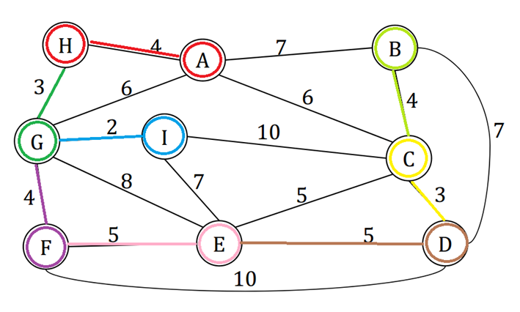

Heuristiken Eröffnungsverfahren – Christofides
Prim Algorithmus:

Slide 26
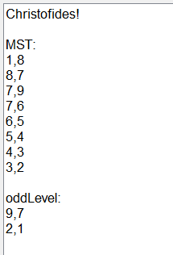
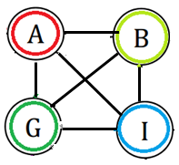
Heuristiken Eröffnungsverfahren – Christofides
Christofides:
Vorgehen
2. Schritt: Bilden des vollständigen Graphen G‘ aus allen Knoten von T mit ungeradem Knotengrad.
(Kantengewichte entsprechen denen von G)
Minimal-Kosten-Matching: jeweils 2 Knoten des G‘ werden so miteinander verbunden, dass die Summe der Gewichte der zugefügten Kanten minimal ist.
7
8
6
14
13
2

Slide 27
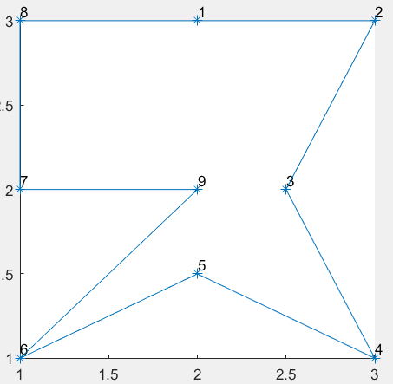
Heuristiken Eröffnungsverfahren – Christofides
Christofides:
Vorgehen
3. Schritt: Bestimmung eines Kreises, der jeden Knoten mind. einmal enthält (Euler Tour)
Entfernen der bereits besuchten Knoten, Direktverbindungen können aufgrund der Dreiecksungleichung die Rundreise nicht verlängern (Rundreise)

Slide 28
Heuristiken Verbesserungsverfahren – r-optimal
Verbesserungsverfahren:
Finden einer verbesserten (lokal optimierten) Lösung durch sukzessive Lösungstransformation
→ Angabe einer ersten zulässigen Rundreise ist notwendig!
r-optimale Verfahren
Versuch: Verbesserung der aktuellen Rundreise durch Austausch von maximal r Kanten gegen maximal r ‚andere‘ Kanten (r-Tausch)
→ eine r-optimale Rundreise = k-optimal, für k ≤ r;
r-optimal: durch den r-Tausch kann keine bessere Rundreise gefunden werden

Slide 29
Heuristiken Verbesserungsverfahren – 2-opt
2-opt
Voraussetzungen:
Ungerichteter, vollständiger, schlichter Bewerteter Graph G mit n Knoten
Rundreise [v₁,…, v_{n}, v₁]
Vorgehen:
Iteration:
for i := 1 … n-2
for j := i+2 … n
if(c(v_{i}, v_{i+1}) + c(v_{j}, v_{j+1}) > c(v_{i}, v_{j}) + c(v_{i+1}, v_{j+1}) )
neue Rundreise [v₁,…, v_{n}, v₁] := [v₁,…, v_{i}, v_{j,} v_{j-1, …,} v_{i+1,} v_{j+1, …,} v_{n,} v₁]
Start Iteration;
end
end
end;
Ergebnis: Eine 2-optimale Rundreise

Slide 30
Heuristiken Verbesserungsverfahren – 2-opt
2-opt
Veranschaulichung:
i := 1 … n-2; j := i+2 … n
v₁,…, v_{i}, v_{i+1, …,} v_{j-1,} v_{j,} v_{j+1, …,} v_{n,} v₁
v₁,…, v_{i}, v_{j,} v_{j-1, …,} v_{i+1,} v_{j+1, …,} v_{n,} v₁
gleiche Reihenfolge umgekehrte Reihenfolge gleiche Reihenfolge
Bsp: n = 15; i = 5; j = 9
wenn (c(v₅, v₆) + c(v₉, v₁₀)) > (c(v₅, v₉) + c(v₆, v₁₀) )
Neue Rundreise: [v₁,…, v₅, v_{9,} v_{8,} v_{7,} v_{6,} v₁₀, …, v_{15,} v₁]
Zu beachten:
v₁= v_{i} → 1. Teil: v₁
v_{i+1}= v_{j-1} → 2. Teil: v_{i+1}, v_{j}
v_{j+1}= v₁ → 3. Teil: v_{j+1}

Slide 31
Heuristiken Verbesserungsverfahren – 3-opt
3-opt
Vorgehen:
Iteration:
for z := 1 … n
for h := 1 … n-3
for j := h+1 … n-1
d := c(v_{n}, v₁) + c(v_{h}, v_{h+1}) + c(v_{j}, v_{j+1}) ;
d1 := c(v_{h}, v_{j+1}) + c(v₁, v_{j});
d2 := c(v₁, v_{j+1}) + c(v_{h}, v_{j});
if (d1 ≤ d2)
if (d1+ c(v_{h+1}, v_{n}) < d)
neue Rundreise [v₁,…, v_{n}, v₁] := [v₁,…, v_{h}, v_{j+1}, …, v_{n,} v_{h+1}, …, v_{j,} v₁] → Neue Iteration;
end
else
if (d2+ c(v_{h+1}, v_{n}) < d)
neue Rundreise [v₁,…, v_{n}, v₁] := [v₁, v_{j+1}, …, v_{n}, v_{h+1},…, v_{j,} v_{h}, …, v₁] → Neue Iteration
end
end
end
end
Rotation: [v₁,…, v_{n}, v₁] := [v_{n ,} v₁,…, v_{n-1}, v_{n}];
end;

Slide 32
Heuristiken Verbesserungsverfahren – 3-opt
3-opt
Veranschaulichung:
h := 1 … n-3; j := h+1 … n-1
d := c(v_{n}, v₁) + c(v_{h}, v_{h+1}) + c(v_{j}, v_{j+1}) ; v₁, …, v_{h}, v_{h+1}, …, v_{j}, v_{j+1},…, v_{n}, v₁
d1 := c(v_{h}, v_{j+1}) + c(v₁, v_{j}); v₁, …, v_{h}, v_{h+1}, …, v_{j}, v_{j+1},…, v_{n}, v₁
d2 := c(v₁, v_{j+1}) + c(v_{h}, v_{j}); v₁, …, v_{h}, v_{h+1}, …, v_{j}, v_{j+1},…, v_{n}, v₁
if (d1 ≤ d2)
if (d1+ c(v_{h+1}, v_{n}) < d)
neue Rundreise [v₁,…, v_{n}, v₁] := [v₁,…, v_{h}, v_{j+1}, …, v_{n,} v_{h+1}, …, v_{j,} v₁] → Neue Iteration;
if (d1 > d2)
if (d2+ c(v_{h+1}, v_{n}) < d)
neue Rundreise [v₁,…, v_{n}, v₁] := [v₁, v_{j+1}, …, v_{n}, v_{h+1}, …, v_{j,} v_{h}, …, v₁] → Neue Iteration
umgekehrte Reihenfolge

Slide 33
Heuristiken Verbesserungsverfahren – 3-opt
3-opt
Veranschaulichung:
z := 1 … n;
Rotation: [v₁,…, v_{n}, v₁] := [v_{n ,} v₁,…, v_{n-1}, v_{n}];
Rotation der Rundreise um eine Position gegen den Uhrzeigersinn.
→ Zähler um eins erhöhen
Wurden alle möglichen Knoten als Start- und Endknoten geprüft und bei keiner gibt es eine verbesserte Lösung so ist das Ergebnis 3-optimal!

Slide 34
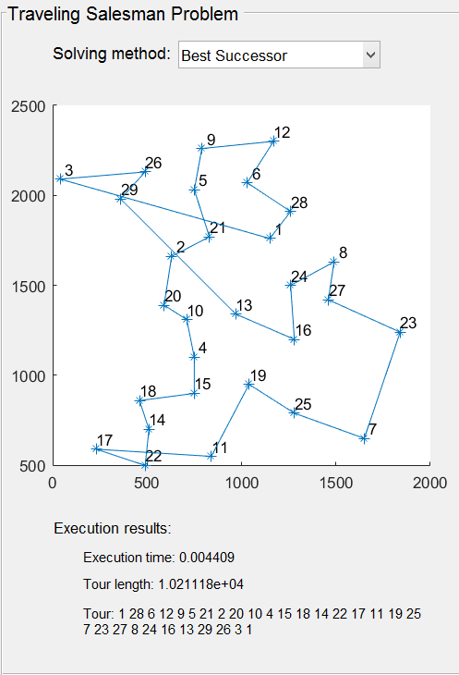
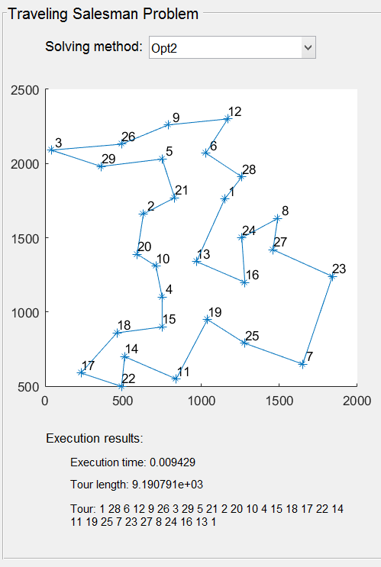
Heuristiken Vergleich Best Successor (Start) & 2-Opt

Slide 35
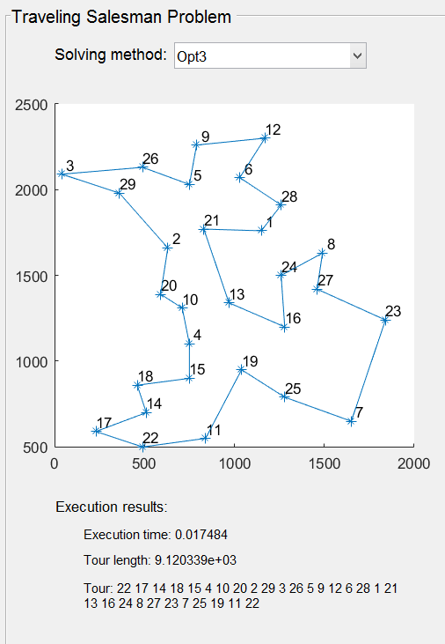
Heuristiken Vergleich Best Successor (Start) & 3-Opt

Slide 36
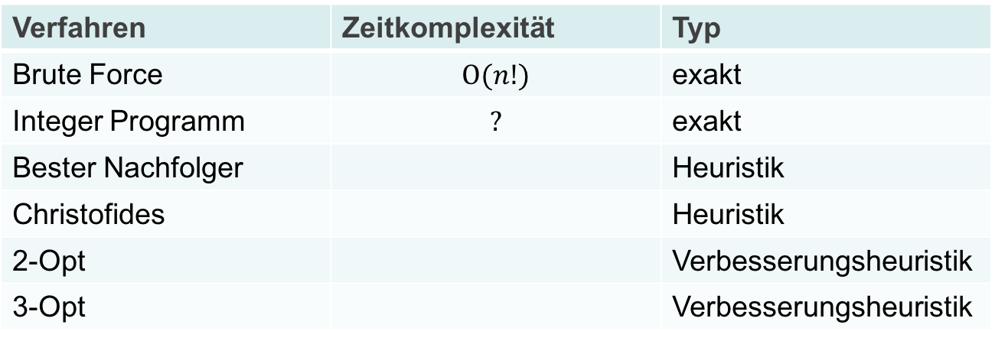
Vergleich der Verfahren
Verfahren | Zeitkomplexität | Typ
Brute Force |  | exakt
Integer Programm |  | exakt
Bester Nachfolger | O(n²) | Heuristik (beliebig große Abweichung)
Christofides | O(n³) | Heuristik (Faktor 1.5)
2-Opt | O(2!) proSchritt | Verbesserungsheuristik
3-Opt | O(3!) proSchritt | Verbesserungsheuristik

Slide 37
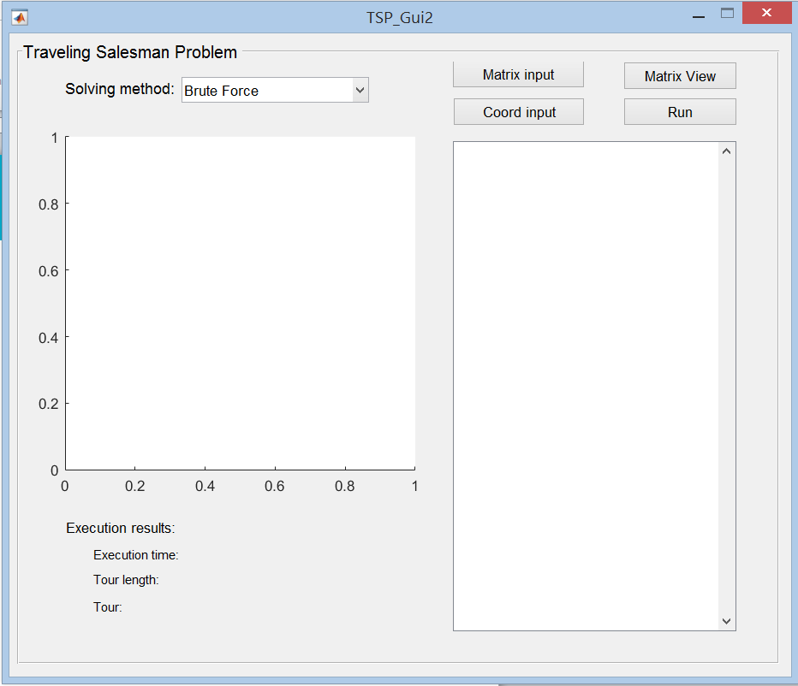
DEMO

Slide 38
Fragen?
Vielen Dank für Ihre Aufmerksamkeit

